Slide 1







Unit 4
My Birthday
Party
Lesson 2 – Period 2

Slide 2


MsPham
0936082789
Warm-up

Slide 3


OWL’S PARTY
START

Slide 4

What do you want to _________?
I want some _____________.
drink
juice
OPEN
CHECK

Slide 5

What do you want to _________?
I want some _____________.
eat
jam
OPEN
CHECK

Slide 6
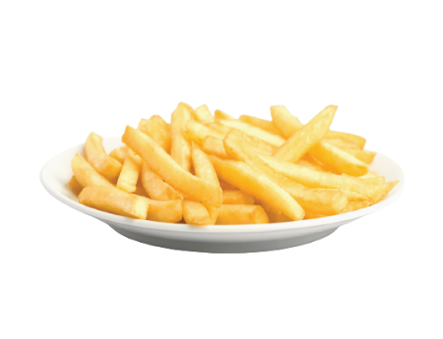
What do you want to _________?
I want some _____________.
eat
chips
OPEN
CHECK

Slide 7

What do you want to _________?
I want some _____________.
drink
water
OPEN
CHECK

Slide 8

What do you want to _________?
I want some _____________.
eat
grapes
OPEN
CHECK

Slide 9

What do you want to _________?
I want some _____________.
drink
lemonade
OPEN
CHECK

Slide 10
Good job!
End

Slide 11
MsPham
0936082789
Review

Slide 12

What do you want to eat/drink?
I want some _________.
MsPham
0936082789
chips
water
grapes
lemonade
jam
juice

Slide 13
MsPham
0936082789
Practice

Slide 14


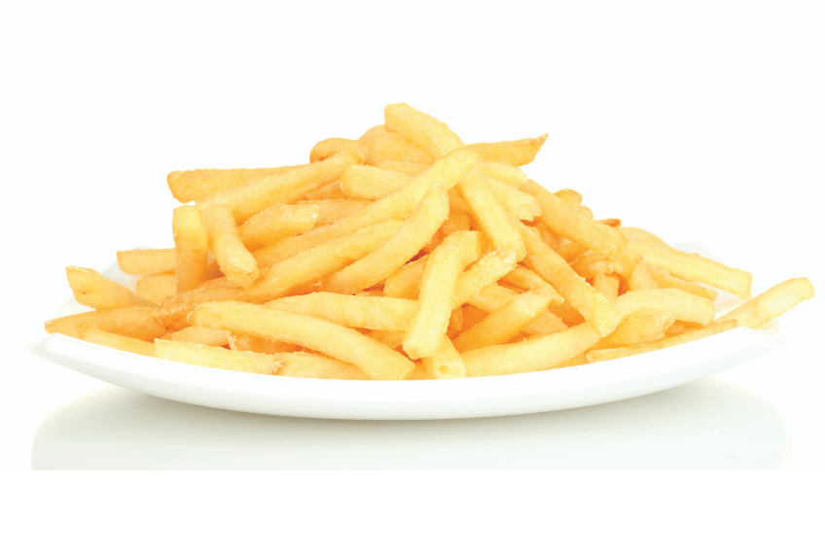


4
Listen and tick.
a
b
MsPham
0936082789
1
✓
a
b
2
✓

Slide 15

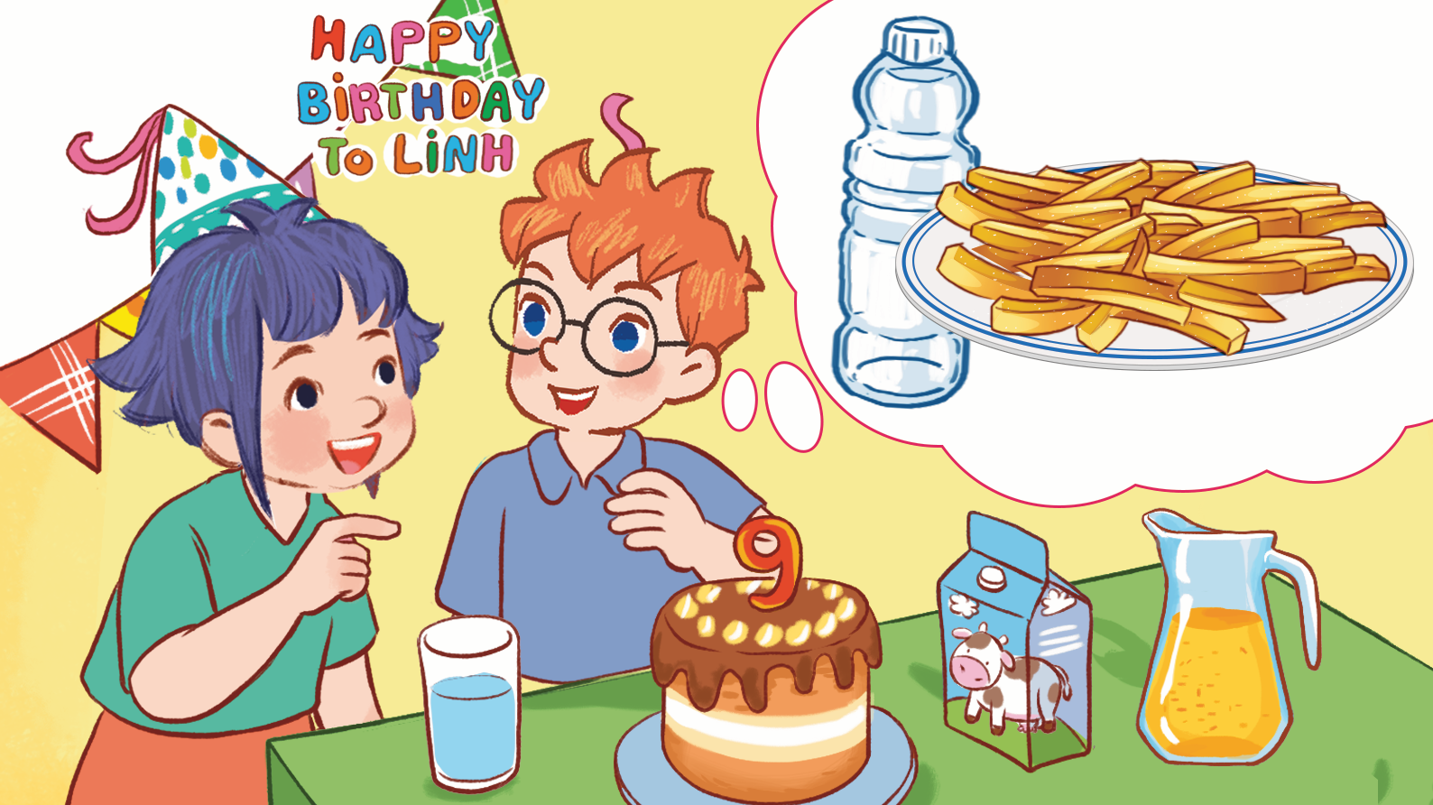
5
Look, complete and read.
1
2
MsPham
0936082789
A: What do you want to _______, Ben?
B: I want some grapes.
A: What do you want to eat?
B: I want some _______.
A: Happy birthday, Nam!
B: Thank you. _________ do you want to eat, Mary?
A: I want some _________.
drink
What
grapes
chips

Slide 16
6
Food or drink
Let’s play.
Check
Next
Food
Drink
jam

Slide 17

6
Food or drink
Let’s play.
Check
Next
Food
Drink
meat

Slide 18

6
Food or drink
Let’s play.
Check
Next
Food
Drink
milk

Slide 19
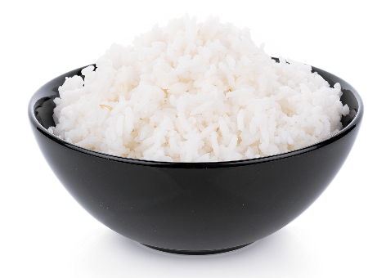
6
Food or drink
Let’s play.
Check
Next
Food
Drink
rice

Slide 20

6
Food or drink
Let’s play.
Check
Next
Food
Drink
juice

Slide 21
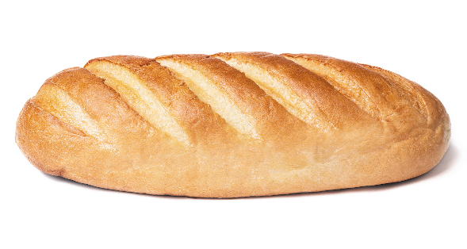
6
Food or drink
Let’s play.
Check
Next
Food
Drink
bread

Slide 22

6
Food or drink
Let’s play.
Check
Next
Food
Drink
water

Slide 23
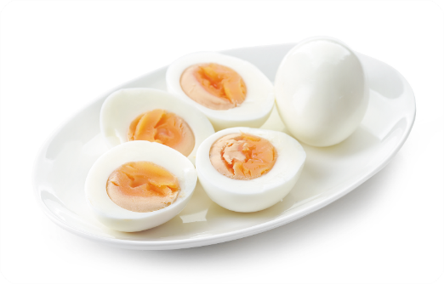
6
Food or drink
Let’s play.
Check
Next
Food
Drink
eggs

Slide 24
6
Food or drink
Let’s play.
Check
Next
Food
Drink
grapes

Slide 25
6
Food or drink
Let’s play.
Check
Next
Food
Drink
chips

Slide 26
6
Food or drink
Let’s play.
Check
Next
Food
Drink
lemonade

Slide 27

6
Let’s play.
End
Food
Drink

Slide 28
Thank you
for joining!

Slide 29
Mến gửi quý thầy cô!
MsPham xin gửi lời cảm ơn chân thành tới quý thầy cô đã tin tưởng và sử dụng bộ bài giảng Global Sucess 4 được soạn bởi MsPham.
Bài giảng là tâm huyết và công sức lao động của MsPham. Kính mong quý thầy cô trân trọng và sử dụng bài giảng đúng mục đích. Quý thầy cô được chỉnh sửa bài giảng theo ý đồ dạy học của mình. Tuy nhiên, mọi hình thức sao chép, mua bán, chia sẻ bộ bài giảng này đều là "ĂN CẮP". MsPham tin rằng quý thầy cô đều là những NGƯỜI LÀM GIÁO DỤC CHÂN CHÍNH.
Mọi thông tin phản hồi hoặc cần hỗ trợ vui lòng liên hệ với MsPham: 0936082789 (zalo).
Và xin kính chúc quý thầy cô sức khỏe để thắp lửa và lan tỏa tri thức tốt đẹp tới phụ huynh và học sinh của mình.
With love, MsPham.

